Slide 1




人工智能 。科技課一
人工智能時代
教學簡報
Project NEXT 新興科技素養及價值教育計劃

Slide 2


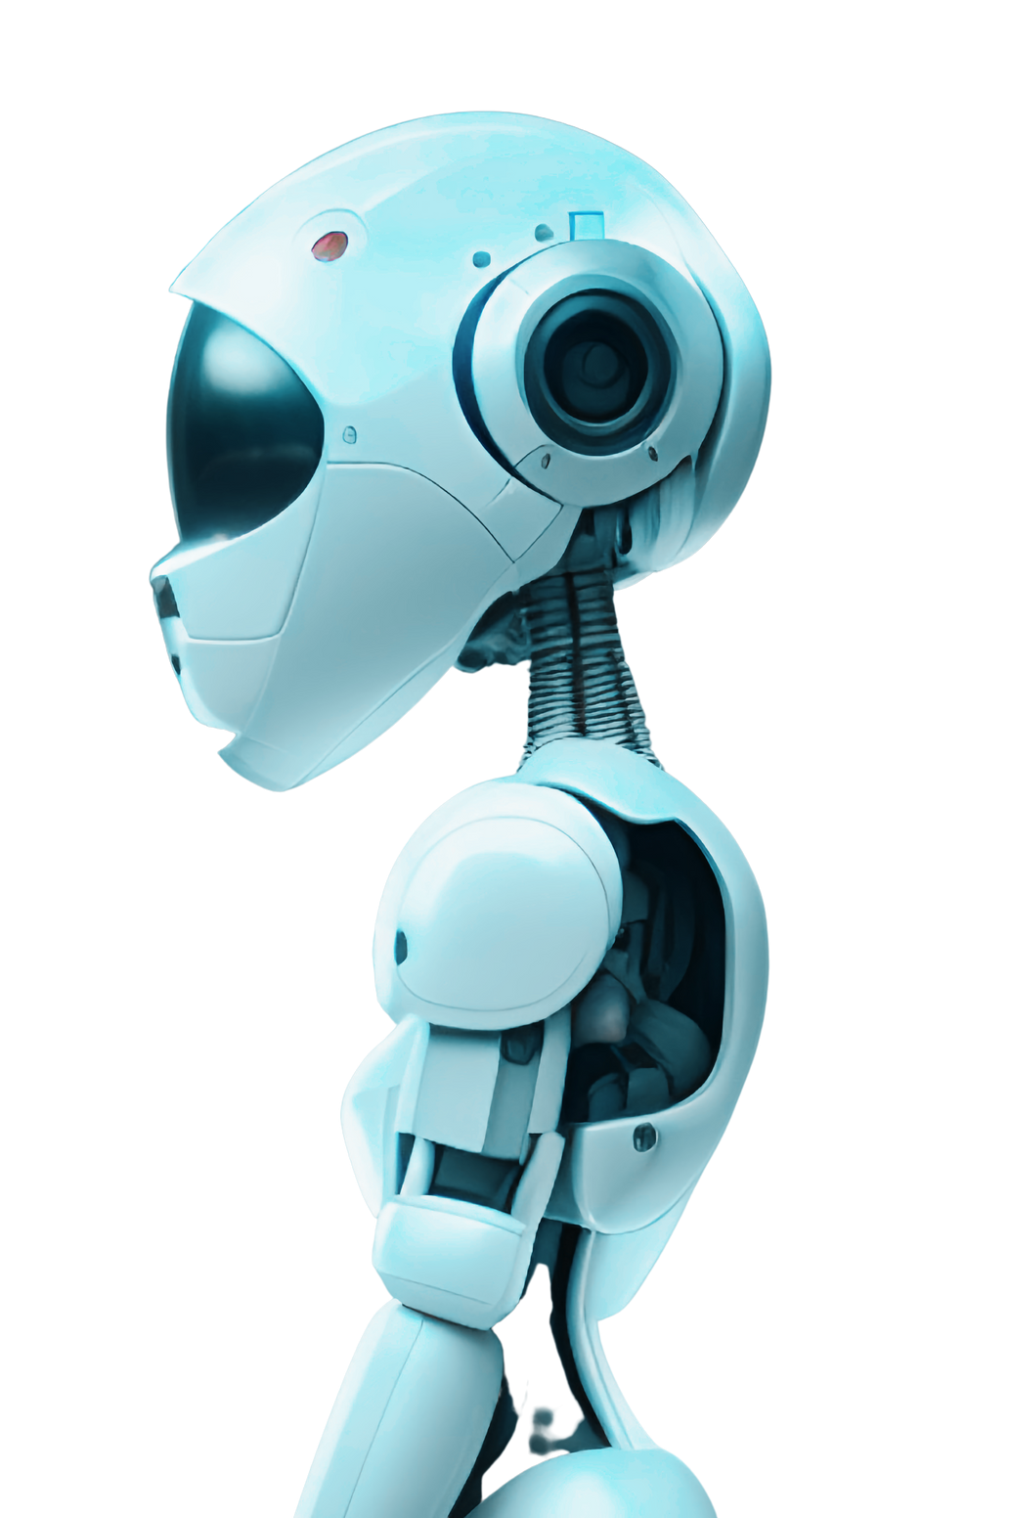


目標
學習人工智能（A.I.）基本概念及知識
  認識A.I.在現今社會日常生活中的應用

Slide 3


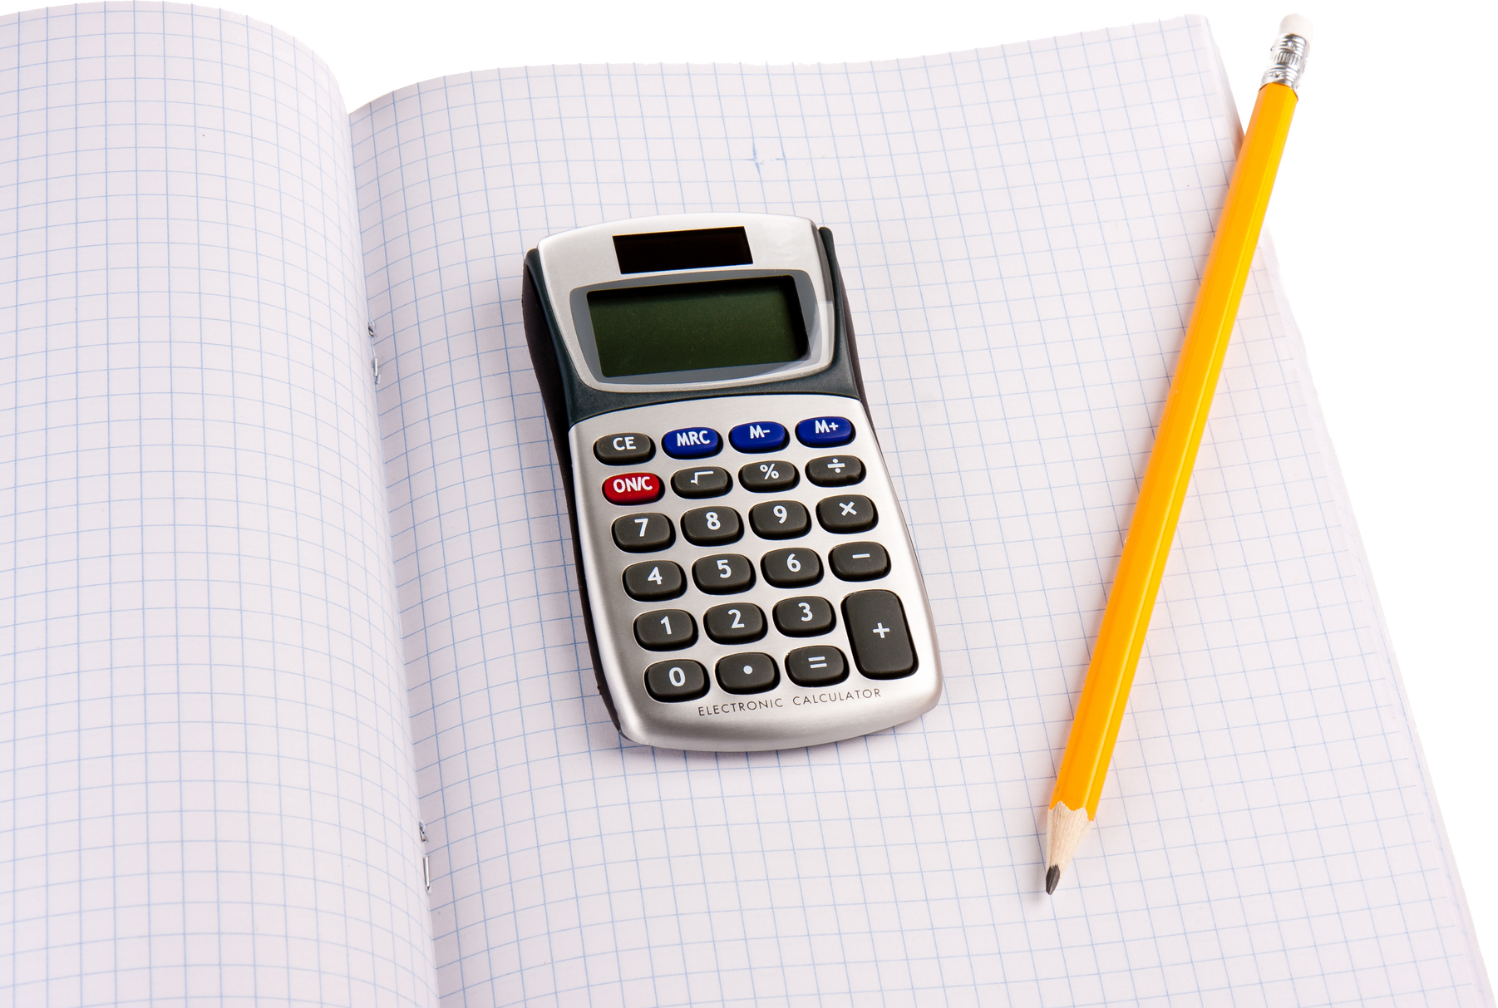



以下物件有人工智能嗎? 為甚麼?
01
計算機
有
沒有

Slide 4
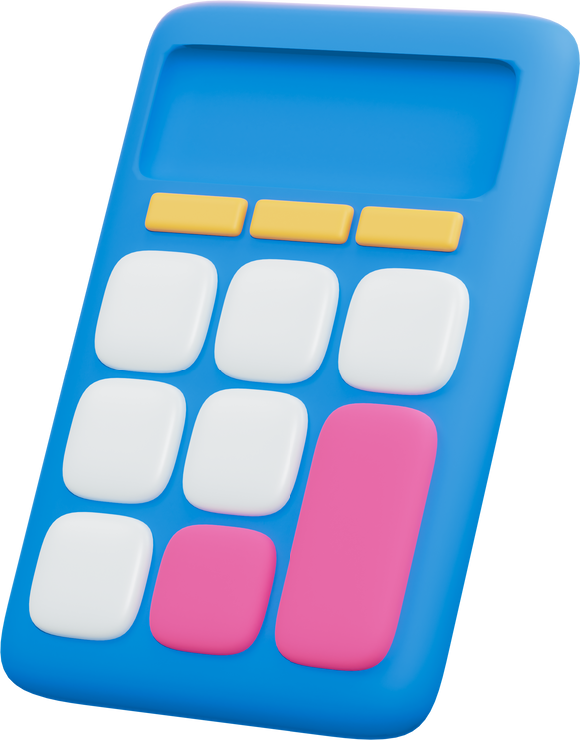

以下物件有人工智能嗎? 為甚麼?
01
計算機
沒有
現代的計算機可以快速、準確地進行各種數學算式運算，但這些只是基本的信息處理能力，而不是人工智能。

Slide 5
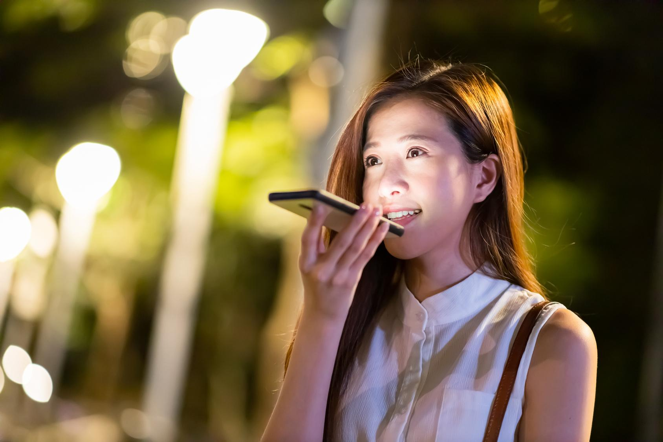

以下物件有人工智能嗎? 為甚麼?
02
語音輸入短訊
有
沒有

Slide 6
以下物件有人工智能嗎? 為甚麼?
02
語音輸入短訊
有
這個功能運用了AI語音輸入技術。首先要收集和利用已錄製的語音及可識別的文本，進行數據訓練。Siri就是最簡單最易接觸的例子，只要我們口述內容，Siri接收後便可轉錄成文字，進行記錄或其他功能，例如搜尋。
語音輸入技術除應用於智能手機短訊輸入、Siri外，亦可進行語音控制汽車。

Slide 7
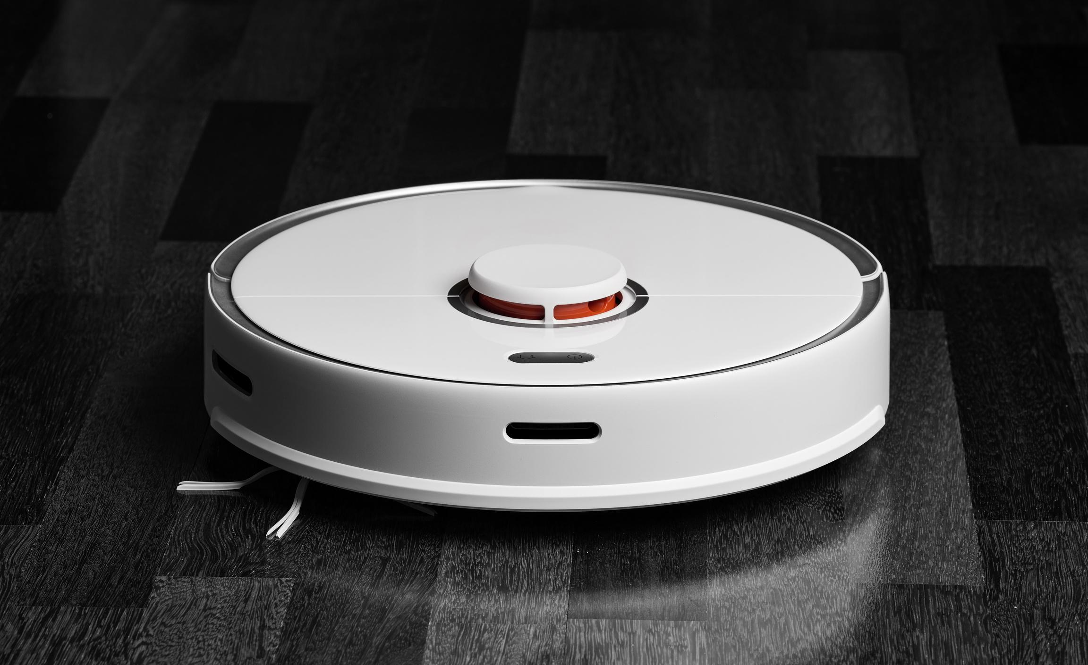
以下物件有人工智能嗎? 為甚麼?
03
吸塵機械人
有
沒有

Slide 8
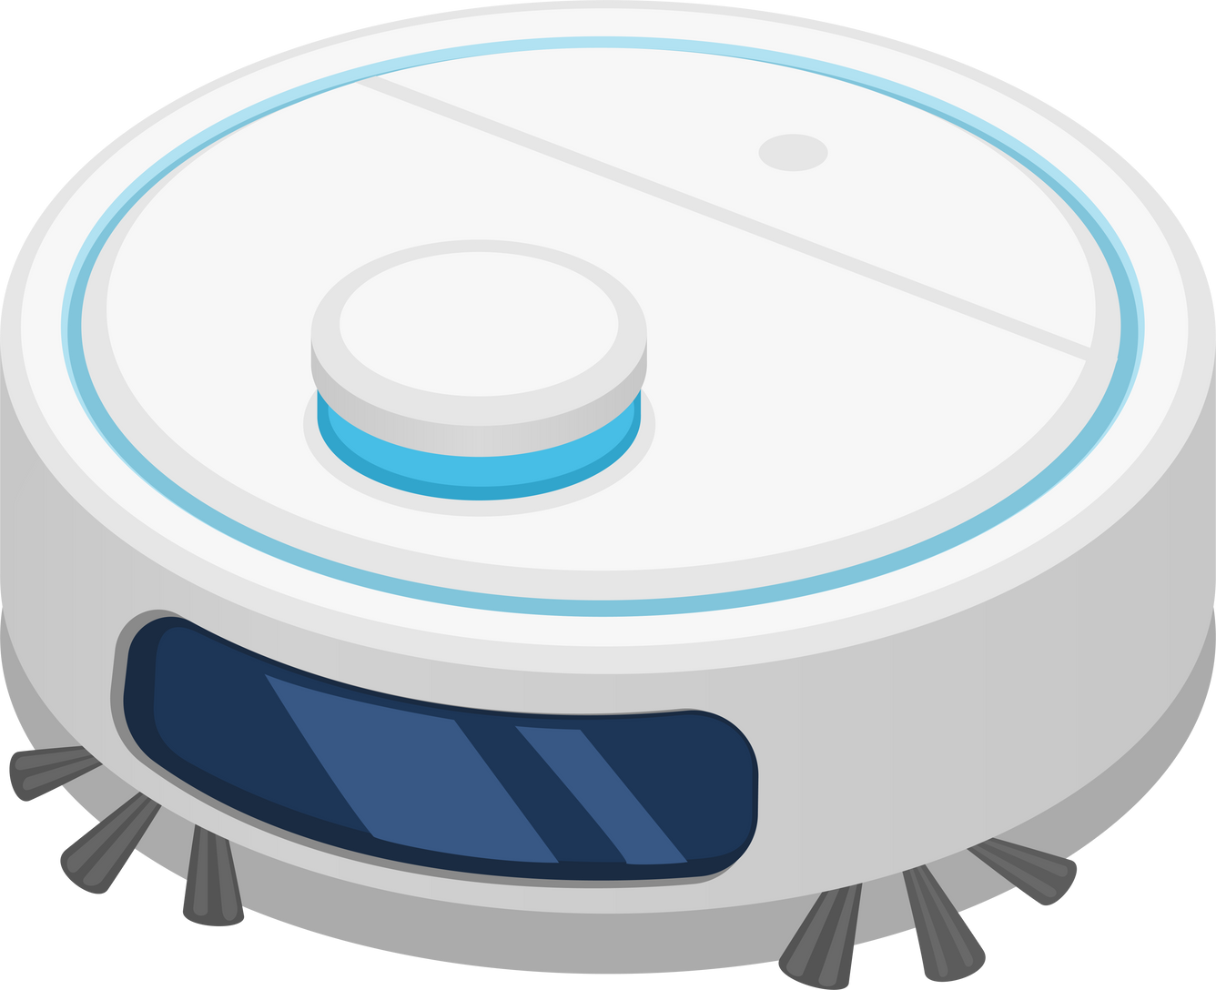
以下物件有人工智能嗎? 為甚麼?
03
吸塵機械人
有
大多吸塵機械人使用了人工智能技術，例如：
圖像辨識：避開障礙物或進行各種清掃程序
語言辨識：聽從指令進行工作
自我學習：累積之前的經驗並優化清潔策略

Slide 9
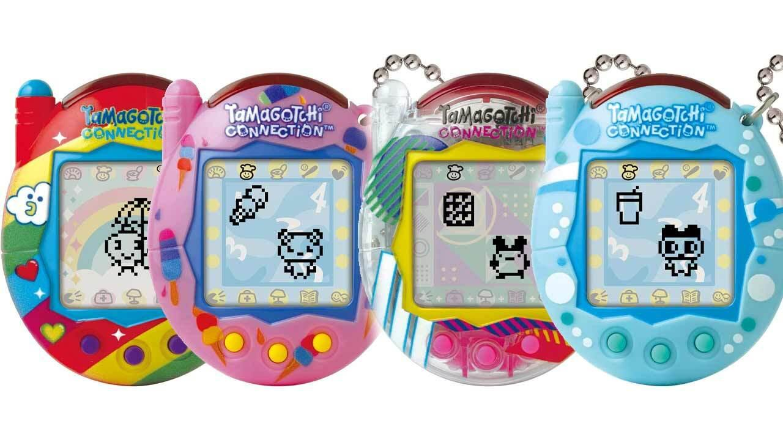
以下物件有人工智能嗎? 為甚麼?
04
電子遊戲機
有
沒有

Slide 10
以下物件有人工智能嗎? 為甚麼?
04
電子遊戲機
沒有
電子遊戲機TAMAGOTCHI運作原理涉及簡單的程序和算法，透過玩家的指令給予反饋，缺乏學習能力及自主決策能力，所以沒有人工智能。

Slide 11
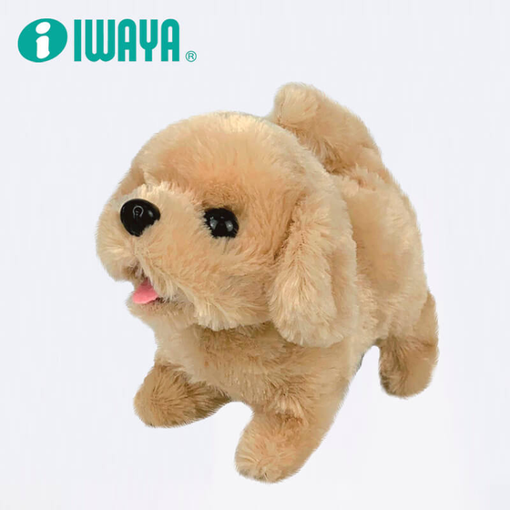
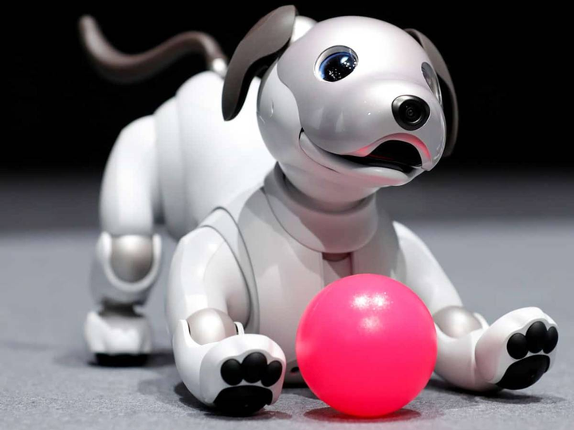
以下物件有人工智能嗎? 為甚麼?
05
寵物機械人
有
沒有

Slide 12

以下物件有人工智能嗎? 為甚麼?
05
寵物機械人
視乎情況
一般的寵物機械人未必有人工智能，因為只能跟從簡單指令。但如果類似SONY AIBO機械狗，配備AI鏡頭(根據環境進行不同的指令)，或能夠收集數據達至自主學習，便可稱之為人工智能。

Slide 13

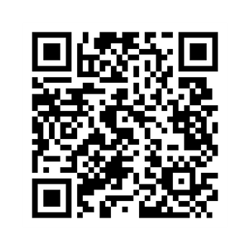
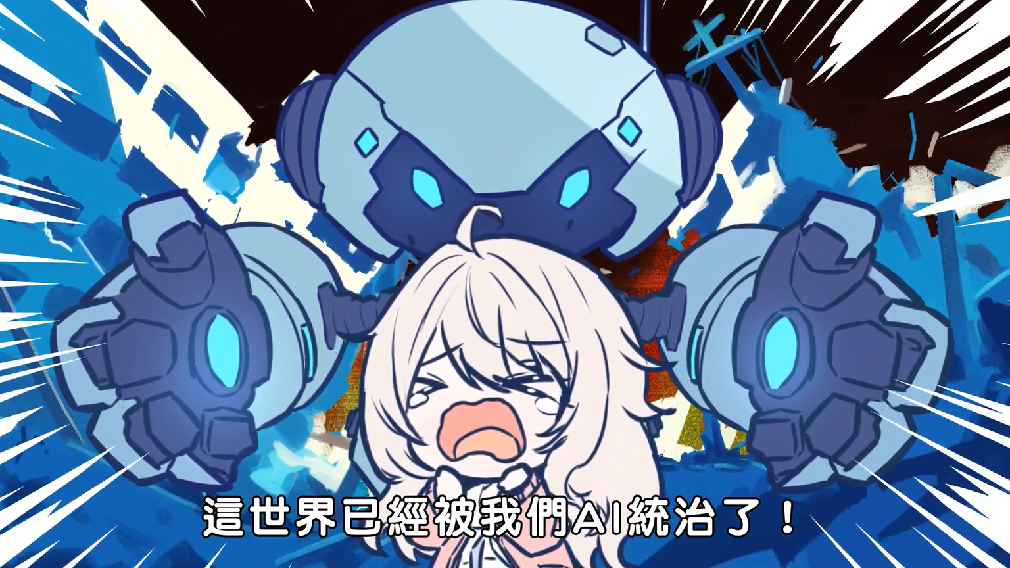

影片：什麼是人工智能？
Notes:
https://youtu.be/VQJYLJWmHYE?si=OpVXuRIZmPfmEoA5

Slide 14



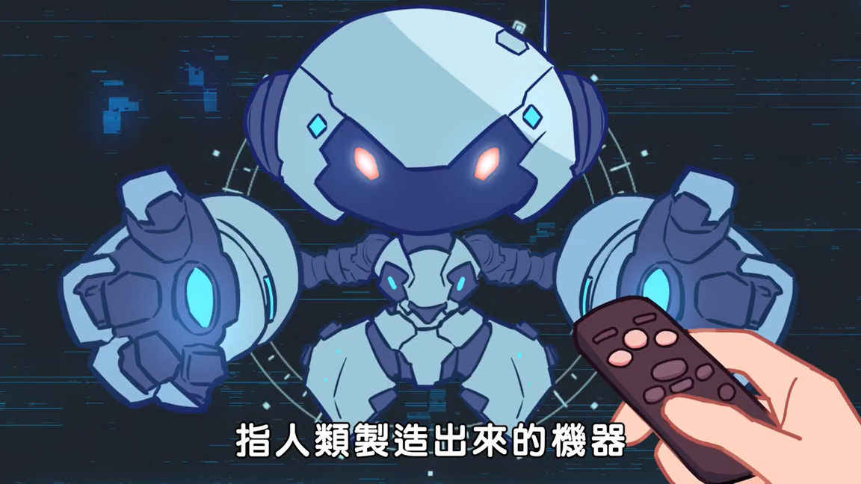
動畫快問快答
1.甚麼是人工智能?
一個擁有情感及感覺，並能夠完全取代人類日常工作的機械人
人類製造出來的機器所表現出來的智慧並具備與人類般思考邏輯及行為
2.吸塵機械人使用了什麼人工智能技術?
圖像辨識技術(分析眼前物件)
深度偽造(令自己擁有保護色)
3.我們應該對人工智能保持什麼態度?
完全拒絕使用，避免自己受到影響
學習人工智能素養，正確使用科技
Notes:
https://youtu.be/VQJYLJWmHYE?si=OpVXuRIZmPfmEoA5

Slide 15

動畫快問快答
1.甚麼是人工智能?
一個擁有情感及感覺，並能夠完全取代人類日常工作的機械人
人類製造出來的機器所表現出來的智慧並具備與人類般思考邏輯及行為
2.吸塵機械人使用了什麼人工智能技術?
圖像辨識技術(分析眼前物件)
深度偽造(令自己擁有保護色)
3.我們應該對人工智能保持什麼態度?
完全拒絕使用，避免自己受到影響
學習人工智能素養，正確使用科技
Notes:
https://youtu.be/VQJYLJWmHYE?si=OpVXuRIZmPfmEoA5

Slide 16

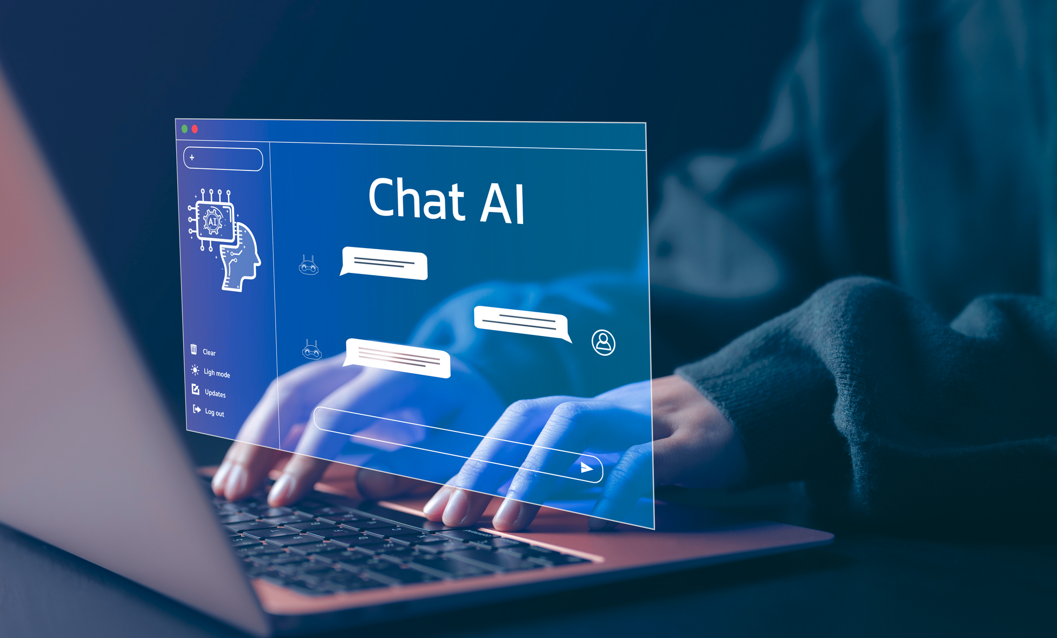

活動體驗：GPT 工具
GPT是甚麼？
GPT ( Generative Pre-trained Transformer)，是一款通用人工智慧語言模組，透過龐大的數據庫進行學習，並以人類理解的語言回答問題
我們可以把GPT想像成智能手機系統
那麼ChatGPT是甚麼？
POE平台是免費嗎？如何使用？
我們經常聽到的ChatGPT是OpenAI公司開發的人工智慧聊天機器人程式，用途很廣，可以解答日常生活的問題，更可應用在工作及學習層面！
由於OpenAI暫時未能開放在香港地區使用，所以我們只能透過POE平台體驗Chat GPT的功能
poe.com
Poe則是另一個媒介體驗蘋果手機
而Chat GPT就好比蘋果手機一樣

Slide 17



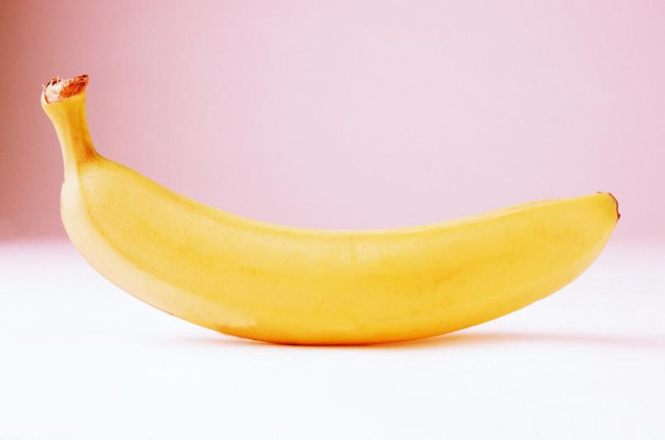
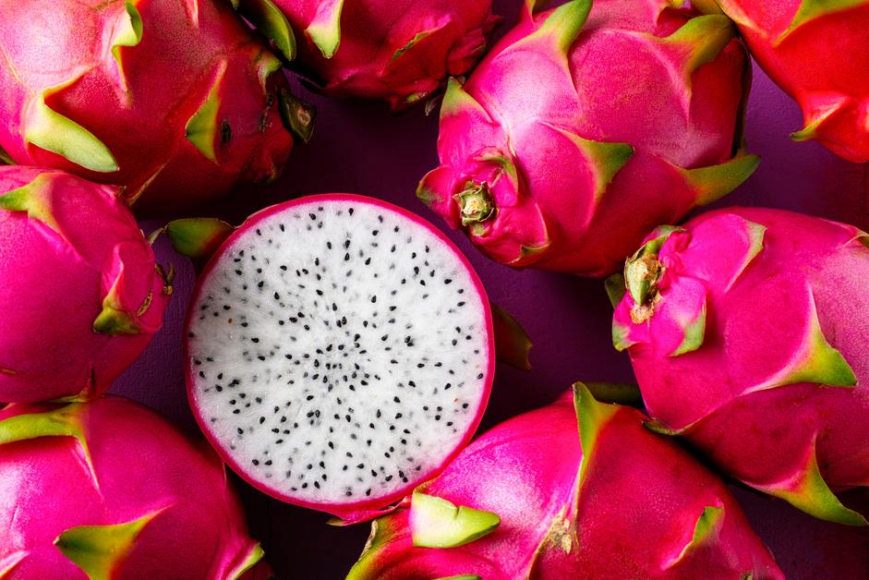
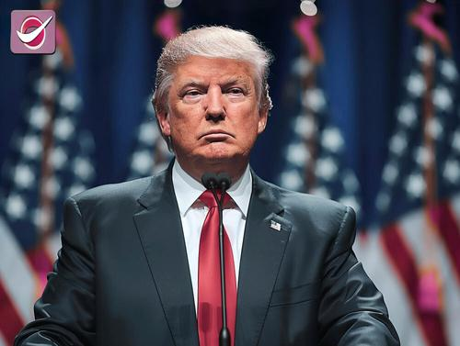
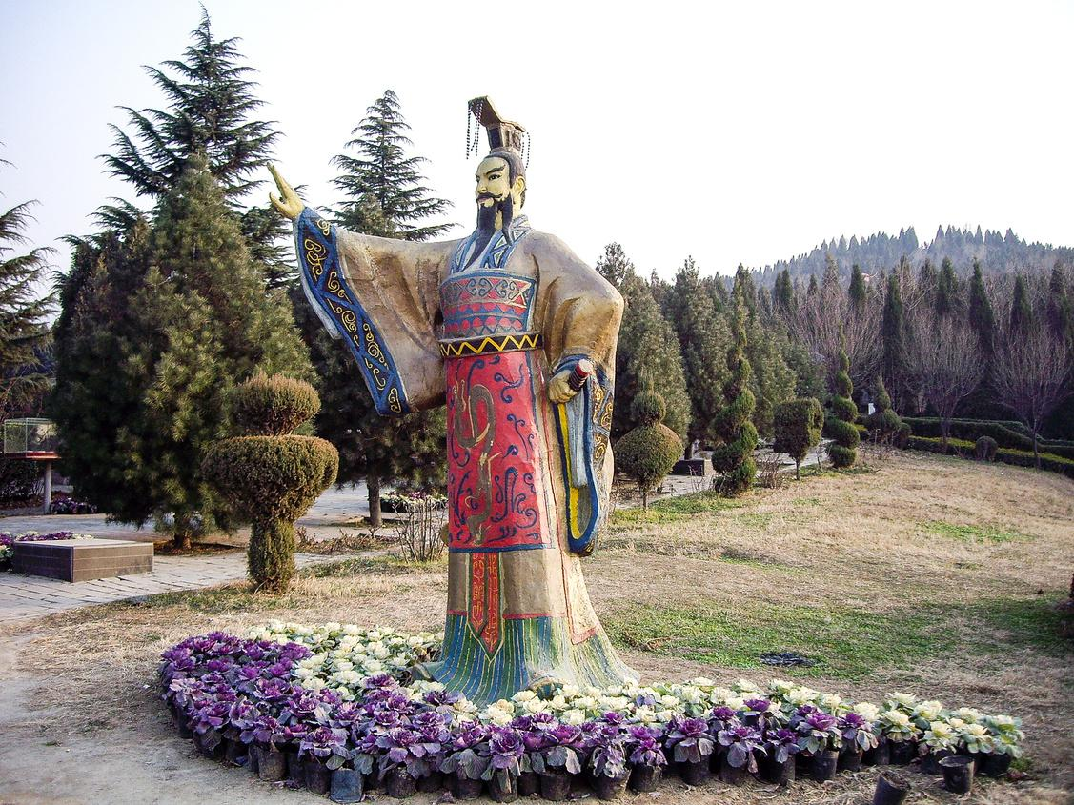
活動體驗：CHATGPT (POE)
資訊查詢
例：兩種不同事物的比較
01
  香蕉跟火龍果有什麼分別？
  鯨魚與獅子的分別？
  特朗普和秦始皇的分別？
  羽毛球跟潛水的分別？
Notes:
What is the difference between banana and dragon fruit?
What are whales and lions?
Trump and Qin Shihuang break up?
Is there a difference between ball and diving?

Slide 18
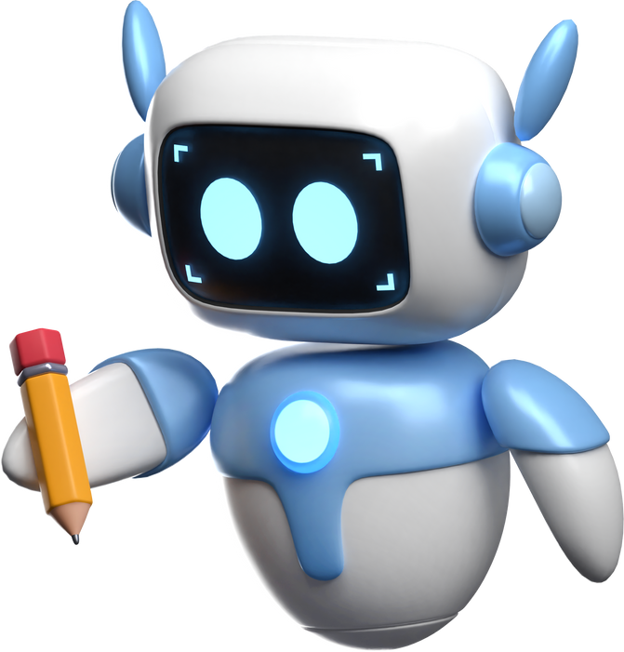
活動體驗：CHATGPT (POE)
文案創作：
例：幫我完成一篇約100字的文章段落
02
例如：
  自我介紹
  短篇魔幻故事
  有關寵物的描述
  對水滸傳的感想

Slide 19
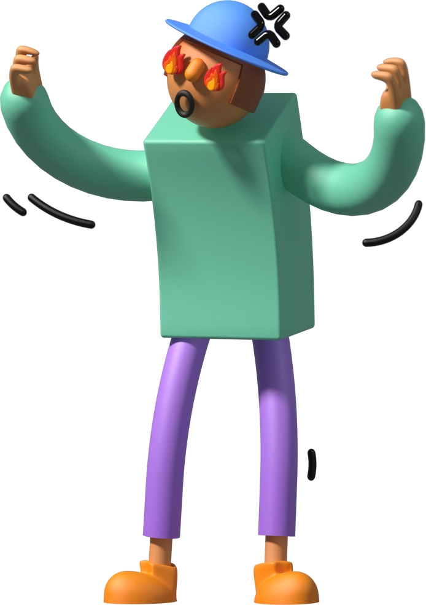
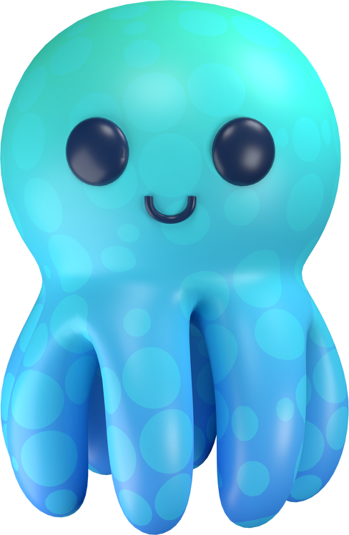
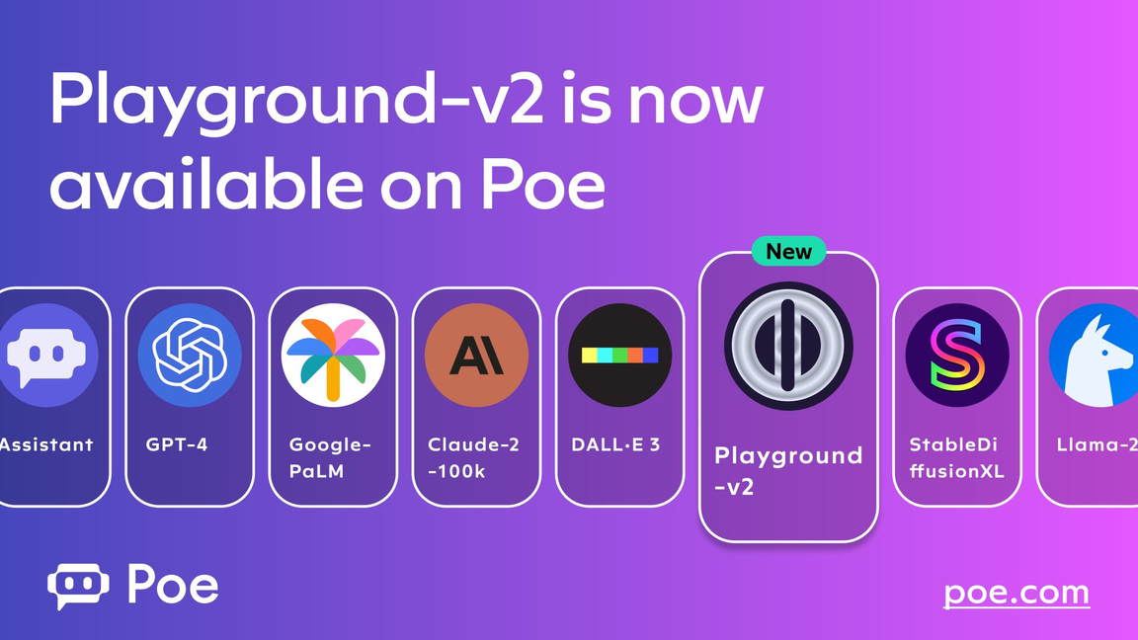

活動體驗： PLAYGROUND(POE)
圖片生成：提供部分資料，要求GPT 創造一個新角色
03
例如：
  年齡
  性別
  外形
  興趣
  特點
  背景

Slide 20
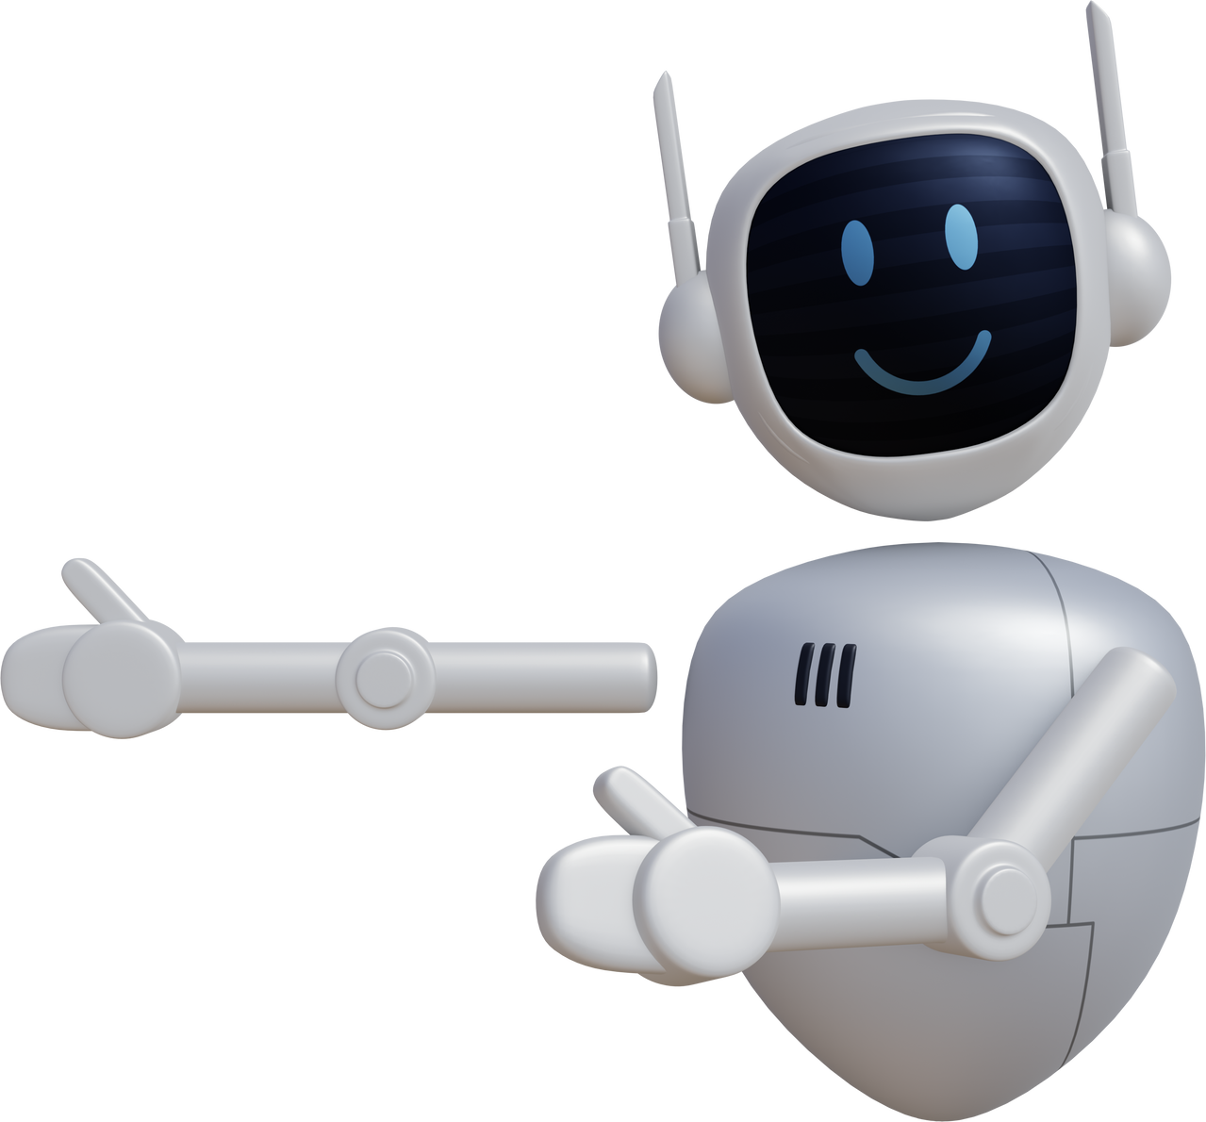

CHATGPT進化版：
CHATGPT-5
ChatGPT應用相當多元，近期OpenAI 宣布推出全新的 GPT-5 新模型

Slide 21
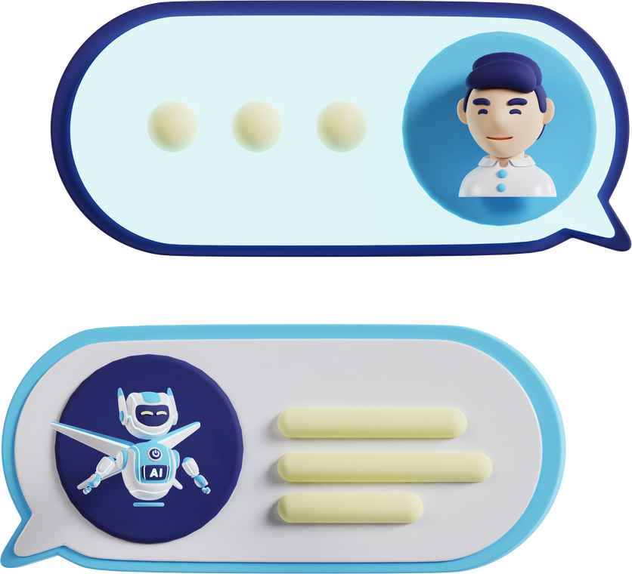
CHATGPT-5
  GPT‑5智慧全方位升級，針對數學、科學、財務、法律和眾多領域提供更實用的回應。就像擁有一支專家團隊隨時待命，提供任何您想知道的資訊。
  新版本的GPT-5由其在編碼程式設計、寫作內容(如演講、故事創作)以及健康領域均有躍進式的改變。
  更重要的是，在與用戶的對話的過程中，回應變得更安全準確， 大幅減低幻覺，並提供最佳回應

Slide 22
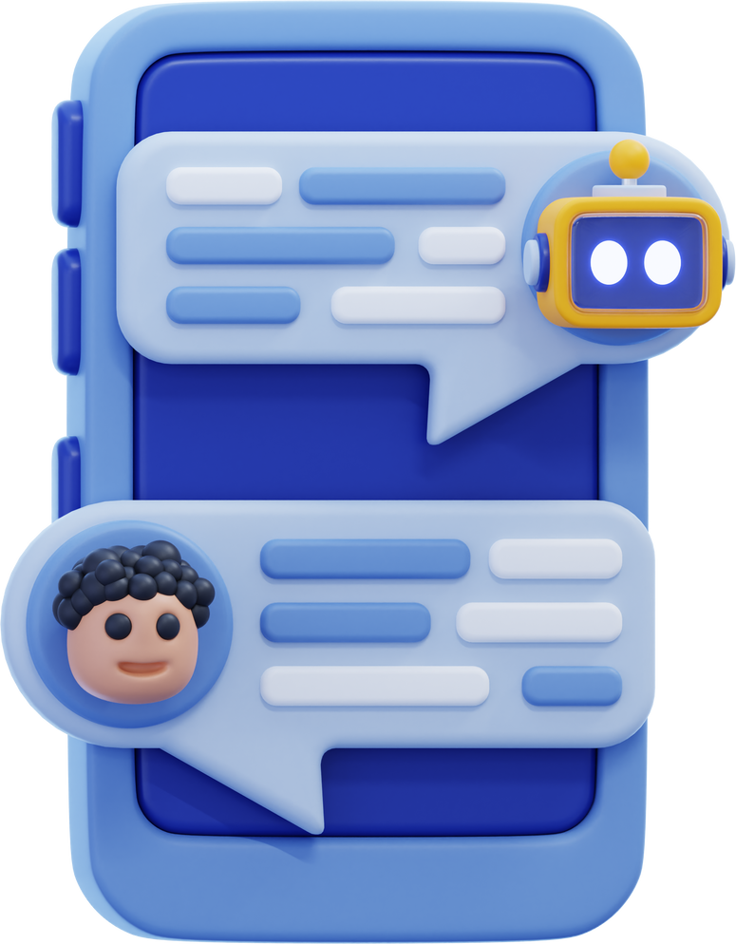
CHATGPT 的優點
01
能夠比較兩項不同的事物，並加以解釋
02
快速回答問題，並可按之前的回答有更深入的解釋
03
根據指令並創新所要的內容，發崛更多可能性

Slide 23

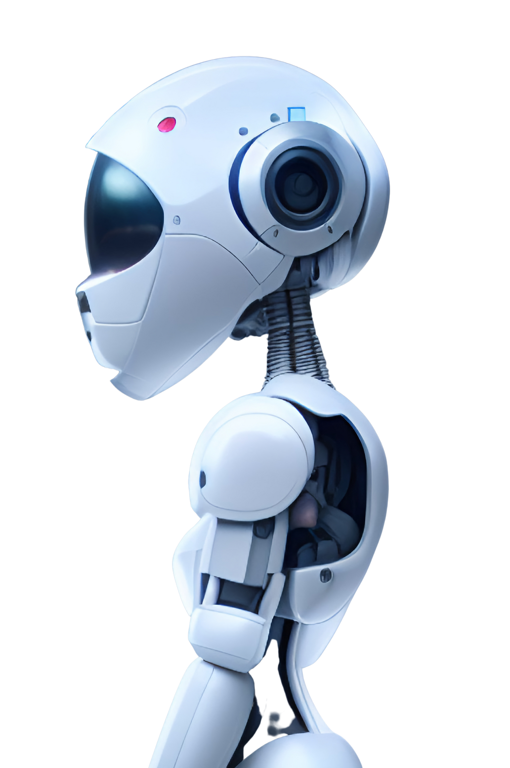



CHAT GPT之所以備受關注以及使用的原因在於其
強大的語言處理能力，能夠在多種情境下提供幫助，
從日常問答到專業寫作或技術……
幾乎涵蓋了所有可以透過語言表達的領域
但CHAT GPT 只有優點？

Slide 24
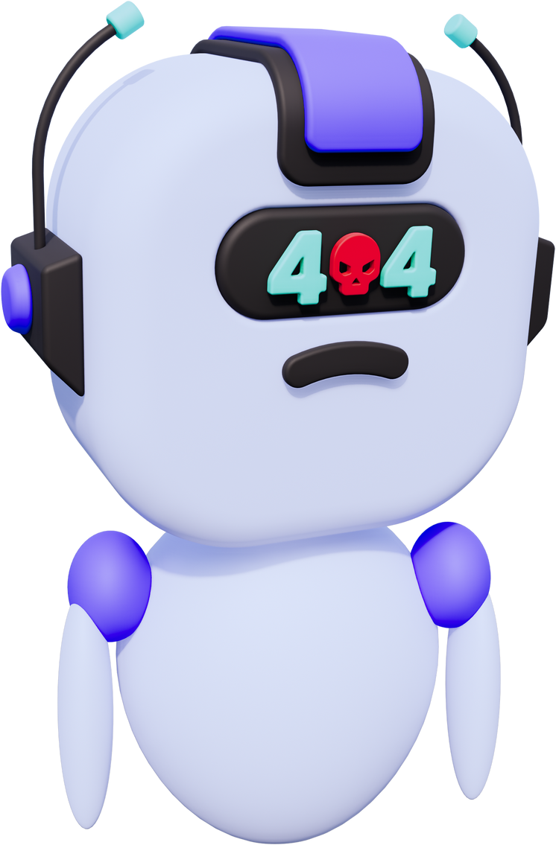
CHATGPT 的缺點
01
無法回應個人資料或預知的問題
缺乏情感及同理心，無法提供人性化的回覆
02
內容並非完全合理或正確，仍需人類檢查核
03
04
使用者可能會依賴它而忽略了
自行學習和理解程式設計的機會

Slide 25



KAHOOT! 小測驗
透過問答遊戲
重溫一下課堂學習到的知識！
KAHOOT.IT

Slide 26
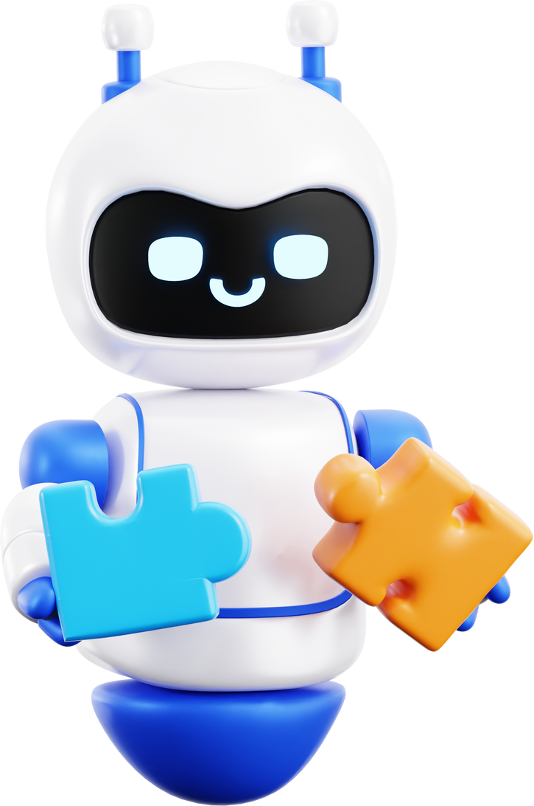
總 結
  認識人工智能，迎接A.I.時代
  學習如何善用科技而非濫用科技

Slide 27

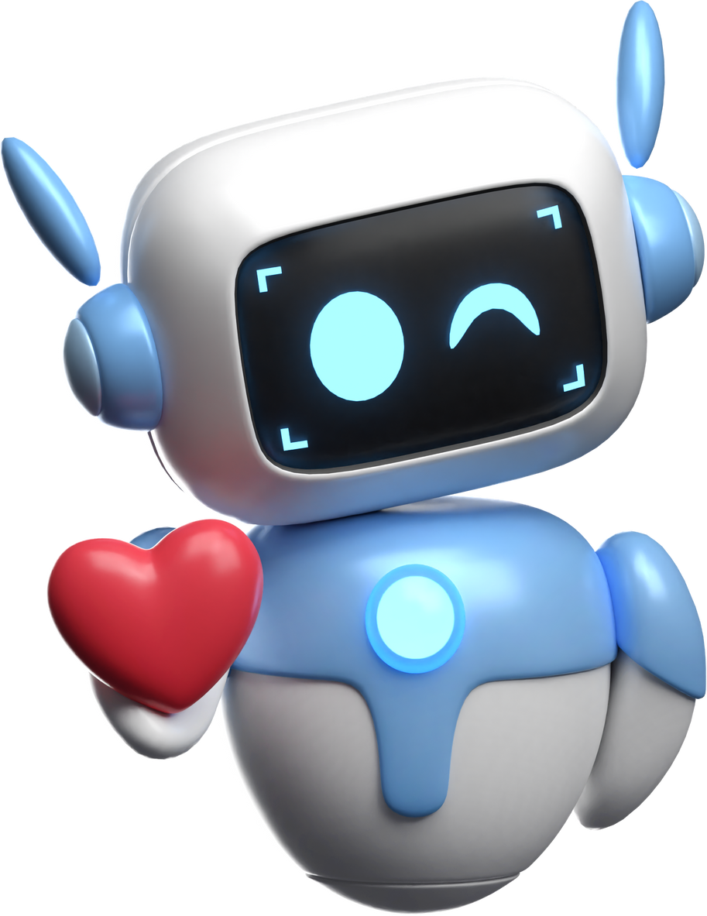






THANK
YOU
教
學
短
片
3422 3161
medialiteray.hk
wmc@hkfyg.org.hk

